Slide 1
Inżynieria danych Wstępna eksploracja i przygotowanie danych do analiz
Jakość danych
Marzena Nowakowska
Katedra Technologii Informatycznych
Wydział Zarządzania i Modelowania Komputerowego PŚk

Slide 2
Definicja jakości
Platon: "pewien stopień doskonałości",
W.E. Deming: „stopień jednorodności i niezawodności wyrobu przy możliwie niskich kosztach i maksymalnym dopasowaniu do potrzeb rynku",
P.B. Crosby: „zgodność z wymaganiami",
ISO 8402: „ogół cech lub właściwości wyrobu lub usługi, które decydują o zdolności wyrobu lub usługi do zaspokojenia stwierdzonych i przewidywanych potrzeb",
ISO 9001:2000: „stopień w jakim zbiór inherentnych (nierozłącznych, tkwiących w istocie) cech spełnia określone wymagania",
Masaaki (guru metodologii KAIZEN): „wszystko, co można poprawić".

Slide 3
Cechy definiujące jakość danych
Jakość danych można zdefiniować ich przydatnością zgodnie z przeznaczeniem w zakresie działania, podejmowania decyzji i planowania.
Jakość danych można zdefiniować przez:
poprawność
adekwatność
kompletność
spójność
jednolitość
Jeżeli dane nadają się do użycia, nie zawierają defektów i posiadają wszystkie pożądane cechy, to są wysokiej jakości.

Slide 4
Poprawność danych
Data validity. Poziom spełnienia przez dane reguł biznesowych i narzuconych ograniczeń; obejmuje ustanowienie zgodności ze specyfikacjami i wymogami bezpieczeństwa.
W przypadku stosowania systemów bazodanowych (przy operacji wprowadzania danych) cechę tę jest stosunkowo ławo uzyskać wprowadzając właściwe ograniczenia, w tym na dziedziny poszczególnych pól.
Obejmuje:
Poprawność typów danych
Poprawność domeny (zakresu oraz wykazu wartości)
Wymagalność
Unikatowość (unikalność)
Wzorce wyrażeń regularnych
Poprawność krzyżową

Slide 5
Poprawność danych: typów
Określona pola (zmienne) muszą mieć właściwy typ danych, np. logiczny, numeryczny, datowy itp.
Przykład 1.
Pole typu tekstowego zamiast liczbowego.
Pole typu liczbowego zamiast tekstowego.
Brakuje nieznaczącego zera: zamiast 01221 jest zarejestrowana wartość 1221.
Brakuje zera, które dla tego przypadku i typu numerycznego jest nieznaczące

Slide 6
Poprawność danych: domeny (zakresu, wykazu wartości)
Zazwyczaj dane typu numerycznego lub datowego mogą przyjmować wartości z określonego zakresu (przedziału), zadanego przez dopuszczalne: wartość minimalną i maksymalną.
Przykład 2.Liczba przejechanych kilometrów nie może być ujemna.
Zazwyczaj dane jakościowe mogą przyjmować wartości z określonego wykazu (listy), najczęściej określonego w tabeli nadrzędnej lub słownikowej.
Przykład 3. Pole Płeć może mieć wartości: kobieta, mężczyzna, nieznana (Null).

Slide 7
Poprawność danych: wymagalność
Określone atrybuty nie mogą mieć pustych wartości. Dotyczy atrybutów będących elementami klucza głównego oraz pól o newralgicznym znaczeniu dla działalności jednostki.
Wprowadzenie do bazy właściwości wymagalności w odniesieniu do tego drugiego rodzaju pól może mieć skutki:
pozytywne - zmniejszenie wskaźnika danych brakujących,
negatywne - osoba rejestrująca dane w bazie wpisze cokolwiek (co może generować nieprawidłowości lub sprzeczności) lub zaniecha wprowadzenia danych do rekordu (brakujący rekord).
Przykład 4.
W centralnym rejestrze pojazdów, w tabeli opisującej pojazdy, pola Id_wł oraz Wł_od_kiedy powinny być wymagalne, chociaż nie są kluczami głównymi.

Slide 8
Poprawność danych: unikatowość
Pole lub kombinacja pól muszą mieć wartości unikatowe w obrębie zasobów danych.
Przykład 5.
Pesel dla osoby lub nr rejestracyjny samochodu w tabeli zawierającej wykaz osób lub samochodów.
W bazie danych o wypadkach drogowych takie same wartości pól z tabeli o uczestnikach wypadku: Id_zd (identyfikator zdarzenia), Id_poj (identyfikator pojazdu), R_ucz (rodzaj uczestnika: kierujący, pasażer, pieszy), Plec, Miej_w_poj (miejsce w pojeździe: tył, przód) wskazują, że do tego samego zdarzenia, z udziałem tego samego pojazdu przypisano więcej niż jedną osobę o tej samej dacie urodzenia i tym samym rodzaju uczestnika. Data urodzenia (?), inne źródła – pesel.

Slide 9
Poprawność danych: wzorce wyrażeń regularnych
Wyrażenie regularne (regular expression, w skrócie regex, regexp) - wzorce, które opisują łańcuchy symboli, w szczególności wzorce tekstu. Wyrażenia regularne mogą określać zbiór pasujących łańcuchów, mogą również wyszczególniać istotne części łańcucha.
Np. polski kod pocztowy składa się z sekwencji: dwie cyfry[0-9][0-9] , myślnik: -, trzy cyfry: [0-9][0-9] [0-9]. Wyrażenie regularne ma postać:
[0-9][0-9]-[0-9] [0-9] [0-9]
Zazwyczaj wzorce wprowadza się dla atrybutów typu tekstowego (np. poprzez zadeklarowanie maski wprowadzania) dla zachowania jednolitości wpisów.
Przykład 6.
Wzorzec numeru telefonu powinien być jednolity w obrębie kolumny: inny dla stacjonarnego, inny dla komórkowego.

Slide 10
Poprawność danych: poprawność krzyżowa
Poprawność w zakresie logiki zależności - zachowanie prawidłowych relacji między wartościami pól, które są ze sobą logiczne powiązane.
Przykład 7.
Rok, od którego osoba jest właścicielem pojazdu nie może być wcześniejszy niż rok produkcji pojazdu.

Slide 11
Adekwatność danych
Data accuracy. Stopień zgodności wartości cechy z wartościami rzeczywistymi, prawdziwymi (standardowymi). Adekwatność w zasadzie można sprawdzić w oparciu o zewnętrzne zasoby danych.
Przykład 8.
Połączenie kodu pocztowego z położeniem geograficznym umożliwia sprawdzenie, czy ulica i numer domu, z którymi dany kod jest powiązany istnieją. Zamiast 25-562 powinno być 25-526.

Slide 12
Kompletność danych
Data completness. Stopień, do jakiego wszystkie potrzebne cechy są znane, wprowadzone (wymagalność). Powody niekompletności danych:
atrybuty (najbardziej pożądane) do analizy mogą być niedostępne,
dane nie były możliwe do zdobycia w określonym czasie, co spowodowało niezidentyfikowanie pewnych ważnych zależności,
błąd pomiaru,
dane mogły być zapisane ale potem usunięte,
może brakować pewnych wartości dla atrybutów.
Przykład 9.
Nie ma niektórych wartości dla Nr_lokalu „z natury rzeczy”. Nie zostały podane wartości dla Dochód na osobę.

Slide 13
Spójność danych
Data consistency. Zgodność, logiczność, niesprzeczność danych. Określa prawidłowość powiązań między cechami, ich wzajemnych relacji oraz brak wzajemnego wykluczania się informacji. Możliwe błędy:
dwie różne wartości odnoszą się do tej samej cechy tego samego obiektu, np. w różnych systemach,
różne cechy (atrybuty) są reprezentowane przez te same nazwy,
te same cechy są reprezentowane przez różne nazwy.
Przykład 10.
W szpitalnej bazie danych o pacjentach sześć pierwszych cyfr numeru PESEL musi być zgodne z datą urodzenia osoby.

Slide 14
Jednolitość (ujednolicenie) danych
Data uniformity. Stopień, w jakim wartości cechy są wyrażone przy użyciu tych samych jednostek miary w powiązanych zasobach (systemach). Ujednolicenie jednostek wymaga najczęściej użycia przekształceń arytmetycznych.
Przykład 11.
Temperatura w różnych zasobach może być wyrażona w stopniach Celsjusza, Kelvina czy Farenheita. Ujednolicenie polega na ustaleniu jednej skali temperaturowej; tu zamiast 100 (wyrażone w stopniach Farenheita) powinno być 37,8 (w stopniach Celsjusza).

Slide 15
Podstawowe typy zanieczyszczeń
Błędy syntaktyczne (składniowe, syntactical); są związane z nieprawidłowym wykorzystaniem języka zapisu danych:
leksykalne
związane z formatem (definicją) domeny
nieregularność wartości
Błędy semantyczne (znaczeniowe, semantical); są związane z nieprawidłowym wykorzystaniem znaczenia danych:
naruszenie reguł integralności
sprzeczności
duplikaty
nieprawidłowe krotki (rekordy)
Błędy rejestracji (sprawozdania, pokrycia, coverage errors); są związane z pominięciem informacji i niewprowadzeniem ich do repozytorium:
brakujące wartości
brakujące krotki (rekordy)

Slide 16
Błędy syntaktyczne: leksykalne
Dane zapisane w tabeli nie są zgodne z jej strukturą; liczba wprowadzanych wartości jest mniejsza niż liczba kolumn i niezgodna ze znaczeniem pól. Taka sytuacja może być wynikiem błędu człowieka w trakcie wprowadzania danych.
Przykład 11.
W tabeli danych o zdarzeniach drogowych w polu ULICA_SKRZYZ opisującym nazwę krzyżującej się ulicy jest wpisana wartość dla pola ZSSD_KOD2 opisującego numer krzyżującej się drogi.

Slide 17
Błędy syntaktyczne: dot. formatu domeny
Wprowadzona wartość dla danego atrybutu nie jest zgodna z formatem domeny (dziedziny) tego atrybutu.
Przykład 12.
Por. przykład nt. numeru telefonu.
Błędy syntaktyczne: nieregularność wartości
Atrybut ma nieujednolicone wartości, jednostki, skrótowce lub skróty (student dowie się jaka różnica) Jest to często spotykany błąd występujący po operacji łączenia danych z wielu źródeł.
Przykład 13.
Nieujednolicone nazwy marki samochodu Mercedes.

Slide 18
Błędy semantyczne: naruszenie reguł integralności
Reguły integralności danych zawierają wiedzę o domenie atrybutów i ich wartościach dozwolonych do reprezentowania określonych faktów.
integralność encji - unikatowe rekordy w tabeli, w szczególności poprzez zdefiniowanie klucza podstawowego,
integralność dziedziny (domeny, semantyczna) - wartości dla każdego atrybutu spełniają przyjęte ograniczenia dotyczące typów i zakresów wartości, czyli należą do wcześniej zdefiniowanej dziedziny,
integralność referencyjna - klucz obcy może przyjmować wartości tylko ze zbioru wartości odpowiadającego mu klucza głównego w innej tabeli albo wartość Null
integralność ogólna (zdefiniowana przez użytkownika) - pozwala wprowadzić reguły biznesowe wynikające z realizowanych w bazie zadań.

Slide 19
Błędy semantyczne: sprzeczności
Anomalia sprzeczności odnosi się naruszenia reguł logicznych (oraz reguł biznesowych czyli integralności ogólnej). Występuje, gdy naruszone są związki między atrybutami w bazie (lub hurtowni) danych. Może odnosi się do związków w obrębie jednej krotki (rekordu) lub między krotkami (kilkoma rekordami).
Przykład 14.
Domena pola Diagnoza jest warunkowa, może zależeć od wieku pacjenta (np. są choroby przypisane tylko dzieciom lub tylko dorosłym) lub od płci (są choroby właściwe tylko dla mężczyzn lub tylko kobiet).

Slide 20
Błędy semantyczne: duplikaty lub redundancja
Duplikaty to dwie lub więcej krotek reprezentujące ten sam element w repozytorium. Wartości nie muszą być identyczne w kolejnych atrybutach takich rekordów. Anomalie duplikatów są często generowane w procesie integracji danych z różnych źródeł do jednej hurtowni danych.
Przykład 15.
Por. przykład 5.
Redundantne dane mogą być wynikiem łączenia zasobów, albo nie do końca przemyślanej struktury danych. Pojawia się, gdy ta sama informacja występuje w co najmniej dwóch atrybutach.
Niekoniecznie jest zanieczyszczeniem.
Przykład 16.

Slide 21
Błędy semantyczne: nieprawidłowe krotki
Dane w nieprawidłowych krotkach nie zawierają ww. anomalii ani nie mają braków, jednakże zawierają informację, która nie odzwierciedla rzeczywistości. Identyfikacja takich rekordów jest bardzo trudna a czasem wręcz niemożliwa.
Przykład 17.
Praca domowa (do połowy stycznia).
Z tego wykładu studenci przygotowują obowiązkową pracę domową (warto postudiować literaturę):
– jeden przykład nt. spójności danych (slajd 13),
– jeden nt. nieprawidłowych krotek (slajd 21)
Studenci pracują w zespołach dwuosobowych. Jeżeli jest zespół trzyosobowy (nieparzysta liczba studentów w grupie), to przygotowuje w sumie trzy przykłady (rozkład – wg uznania).
Proszę przygotować krótkie opracowanie (*.docx), podając dane członków zespołu, datę, tytuł opracowania oraz rozwiązanie zagadnienia.

Slide 22
Błędy rejestracji: brakujące wartości
Narusza regułę integralności Not null. Jeżeli ta reguła obowiązuje w repozytorium, może zapobiec powstaniu tej anomalii ale może też prowadzić do innych anomalii, np. nieprawidłowa wartość w polu lub pominięcie wprowadzenia rekordu. Jeżeli nie ma reguły, to może skutkować brakiem wartości w polu.
Błędy rejestracji: brakujące krotki
Brakujące krotki występują, gdy dane, które istnieją w świecie rzeczywistym nie są reprezentowane w bazie danych. Taka sytuacja może mieć miejsce, gdy zastosowano nieprawidłową operację złączenia dwóch lub więcej tabel (najczęściej z różnych źródeł).

Slide 23
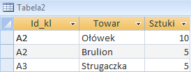
Łączenie tabel z różnym stopniem zachowania informacji
Tabela lewa
Połączenie wewnętrzne
Połączenie zewnętrzne lewostronne
Tabela prawa
Połączenie zewnętrzne prawostronne
Pełne naturalne połączenie zewnętrzne

Slide 24
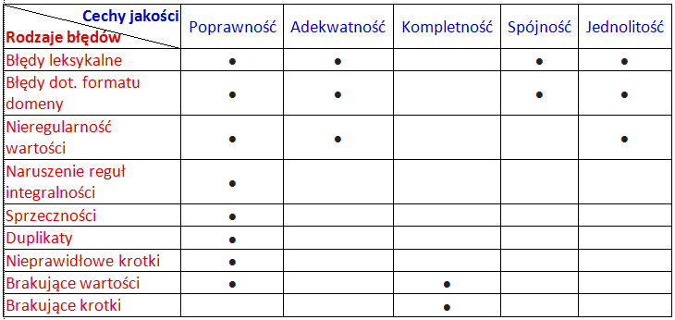
Korelacje między rodzajem błędów i cechami jakości danych

Slide 25
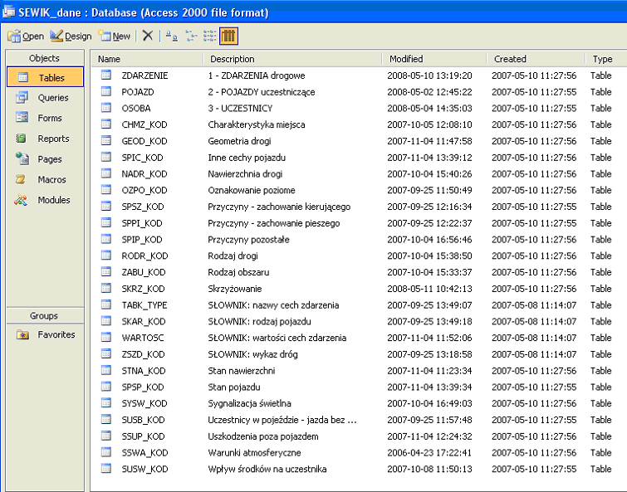
Baza danych SEWIK

Slide 26
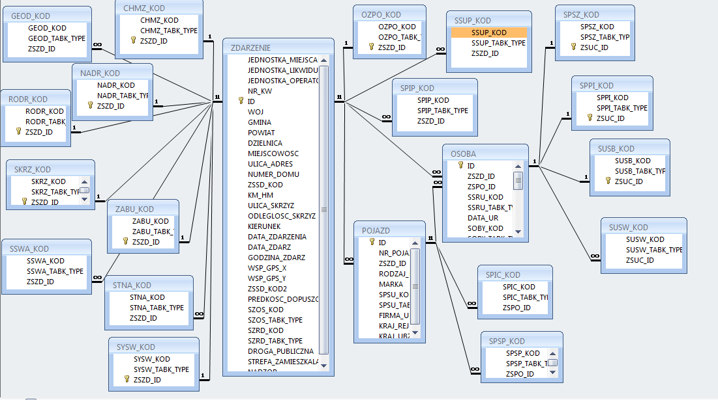
Relacje między tabelami w bazie SEWIK

Slide 27
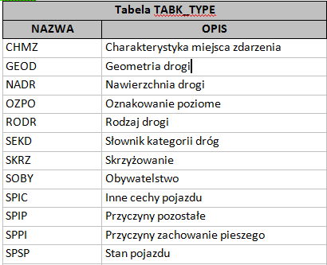
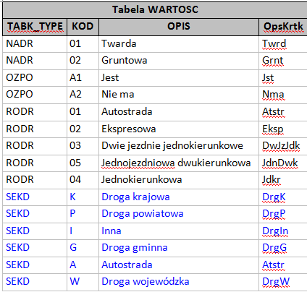
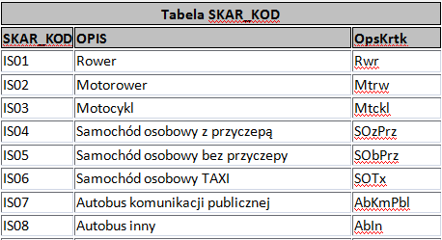
Tabele słownikowe dla bazy SEWIK

Slide 28
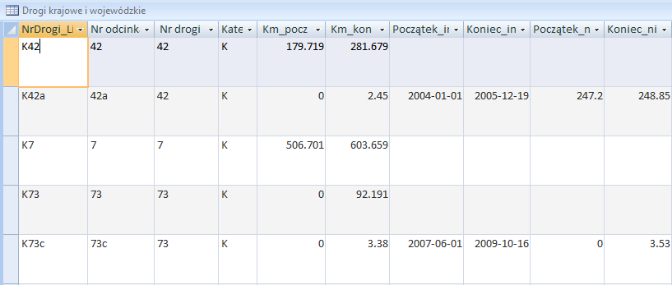
Tabele słownikowe dla bazy SEWIK

Slide 29
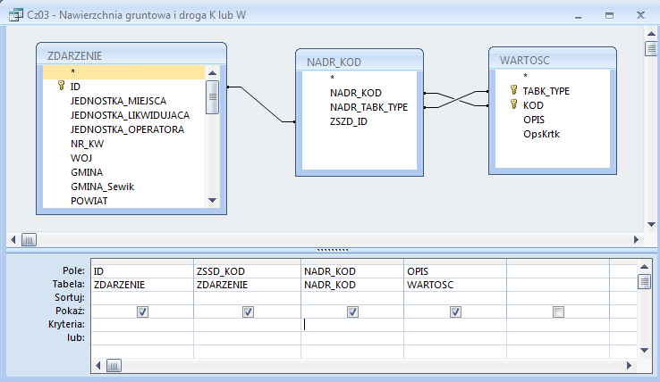
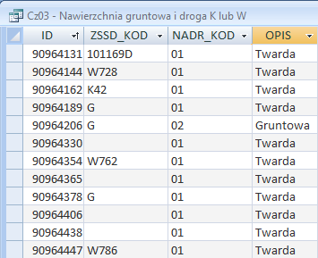
Wykorzystanie tabel słownikowych do wydobywania informacji z bazy SEWIK

